Slide 1


Oportunidad
de inversión#{{OP}}
MONTO DE INVERSIÓN: {{MONTO}}
{{MODALIDAD}}

Slide 2







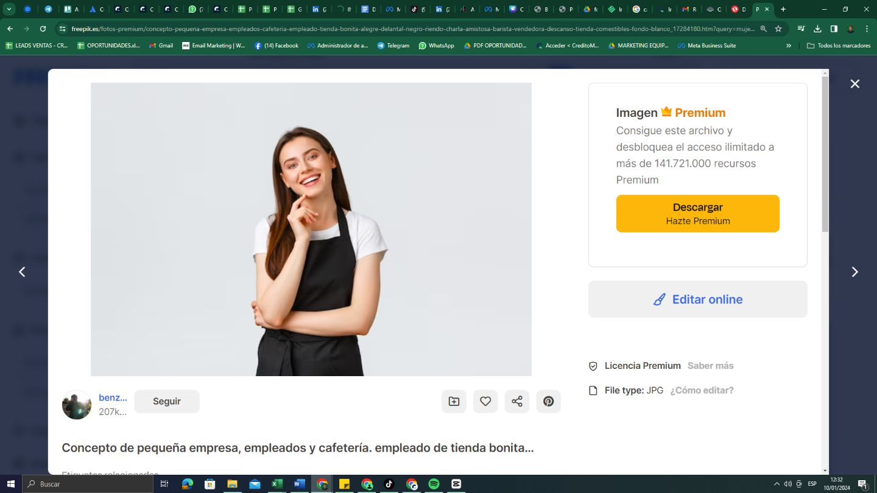





PERFIL DEL HIPOTECARIO
NOMBRE
MÓTIVO DEL PRÉSTAMO
{{NOMBRE}}
{{MOTIVO_PRESTAMO}}
GIRO DEL NEGOCIO
{{GIRO}}
OCUPACIÓN
{{OCUPACION}}
CAPACIDAD DE PAGO MENSUAL
{{CAPACIDAD_PAGO}}
Monto de inversión:
{{MONTO}}
Esquemas y plazos:
{{MODALIDAD}}
@Creditomype

Slide 3
{{MAPA}}
INFORMACIÓN
DEL INMUEBLE
PROXIMIDAD
COMERCIAL
Distrito:
{{DISTRITO_DETALLE}}
DISTRITO
{{DISTRITO}}
TIPO DE INMUEBLE
{{TIPO_INMUEBLE}}
ÁREA DE LA PROPIEDAD
{{AREA}}
ESTABLECIMIENTOS CERCANOS
RATIO DE PRESTAMO
{{PROXIMIDAD_1}}
{{RATIO}}
CARGA O GRAVAMEN
{{PROXIMIDAD_2}}
No presenta
{{PROXIMIDAD_3}}
VALOR DE PROPIEDAD
{{VALOR_PROPIEDAD}}
Monto de inversión:
{{MONTO}}
Esquemas y plazos:
{{MODALIDAD}}
@Creditomype

Slide 4
FOTOS DEL INMUEBLE
Distrito: {{DISTRITO_DETALLE}}
{{FOTO1}}
{{FOTO2}}
{{FOTO3}}
Monto de inversión:
{{MONTO}}
Esquemas y plazos:
{{MODALIDAD}}
@Creditomype

Slide 5





RENTABILIDAD DE LA INVERSIÓN
Monto de Inversión
{{MONTO}}
Modalidad de cuota
{{MODALIDAD}}
Utilidad
{{UTILIDAD}}
Tasa de interés
{{TASA}}
Monto de inversión:
{{MONTO}}
Esquemas y plazos:
{{MODALIDAD}}
@Creditomype

Slide 6

Registradosen la Superintendencia de Banca y Seguros (SBS - Resolución N° 01144 - 2023)
Conocemás de nosotrosen Creditomype.com/inversiones

